Slide 1
De tent van de ontmoeting
Les 1 | Binnenkomen

Slide 2
Op bezoek
Notes:
Jouw klas is uitgenodigd om op Paleis huis ten Bosch te komen. Met jullie groep hebben jullie een wedstrijd gewonnen en als beloning mogen jullie een ontmoeting hebben met koning Willem Alexander. Je begrijpt wel dat alles goed voorbereid moet worden. Even in de bus stappen en er naartoe rijden is geen optie. De ontmoeting met de koning vraagt een goede voorbereiding.

Slide 3
Vraag 1
Welke instructies zou je vanuit school meekrijgen? (Denk bijvoorbeeld aan adviezen over je gedrag en over de kleren die je aantrekt.)

Slide 4
Vraag 2
Welke vraag zou je graag aan de koning willen stellen? Wat heeft die vraag met jou te maken?
Notes:
Op de dag dat de bus richting Den Haag vertrekt, ben je erg zenuwachtig. Natuurlijk, je hebt er vaak over nagedacht, maar vandaag is het zover. Een ontmoeting met de koning! Dat gebeurt niet elke Nederlander. Jij bent vandaag even een heel speciaal mens.

Slide 5
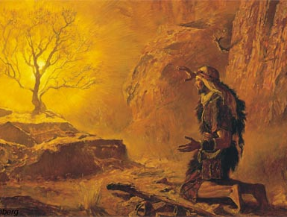
De Bijbel: het Boek van de ontmoetingen
Notes:
De Bijbel wordt weleens ‘het Boek van de ontmoetingen’ genoemd. God zoekt mensen op. Dat begint al bij Adam. Als hij verschrikkelijk ongehoorzaam geweest is, zegt God tegen hem: ‘Waar ben je?’ God zoekt mensen als Abraham, Mozes, David en Hizkia op. Hij wil met hen in gesprek en hen leiding geven.
Misschien nog specialer: God wil mensen ontvangen. Als God met Israël onderweg is, laat Hij midden in de woestijn een tent bouwen om mensen te ontvangen. Die tent noemt Hij ‘de tent van de ontmoeting’ of ‘de tent van de samenkomst’. Moet je je voorstellen: op bezoek bij God!

Slide 6
Bijbel open
Exodus 27: 9-16

Slide 7
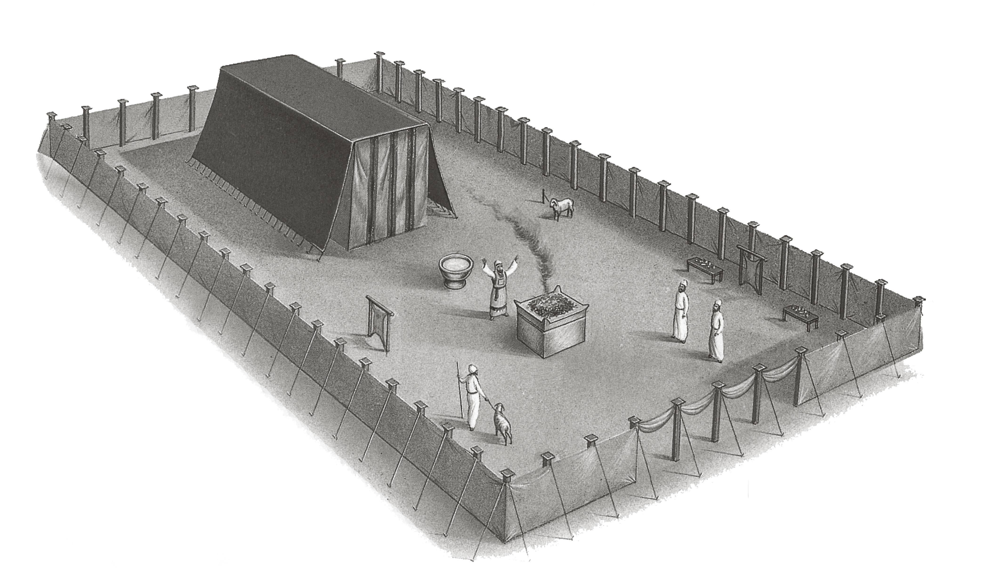
Weetje
Een el is ongeveer 50 centimeter
Notes:
Kijk eens naar het plaatje over de indeling van de tabernakel. Je vindt in de tabernakel drie gedeelten.

Slide 8
Vraag 3-5
Hoe is Israël aan de spullen voor de tabernakel gekomen, denk je?
Hoe hoog is de tabernakel geweest? Kon je er van buitenaf inkijken?
Hoeveel el is de ingang geweest? Vind je dat veel?
Notes:
De hele tabernakel was de tent van de ontmoeting. Door de poort naar binnen gaan, betekende dus echt dat je bij de Heere op visite kwam. We zullen verderop in de lessen wel zien dat je bij God niet zomaar even binnenstapt. De tabernakel heeft geen achterdeur. Er is alleen een voordeur.
Bij een voordeur gedraag je je vaak anders dan bij de achterdeur. Je belt aan, je geeft elkaar een hand en je begroet elkaar. De ontmoeting met de Heere heeft een doel. We komen niet bij Hem op de koffie. In de tabernakel werden offers gebracht. Dat was nodig voor de zonde van het volk Israël.

Slide 9
Vraag 6-7
Welke kleuren kom je tegen? Hebben die kleuren iets met de koning te maken?
Probeer je eens voor te stellen hoe het moet zijn geweest om de tabernakel te bouwen. Welke problemen kom je bij de bouw tegen? Schrijf er drie op.
Notes:
De hele tabernakel was de tent van de ontmoeting. Door de poort naar binnen gaan, betekende dus echt dat je bij de Heere op visite kwam. We zullen verderop in de lessen wel zien dat je bij God niet zomaar even binnenstapt. De tabernakel heeft geen achterdeur. Er is alleen een voordeur.
Bij een voordeur gedraag je je vaak anders dan bij de achterdeur. Je belt aan, je geeft elkaar een hand en je begroet elkaar. De ontmoeting met de Heere heeft een doel. We komen niet bij Hem op de koffie. In de tabernakel werden offers gebracht. Dat was nodig voor de zonde van het volk Israël.

Slide 10
Weetje
Zonde is het overtreden van Gods wet

Slide 11
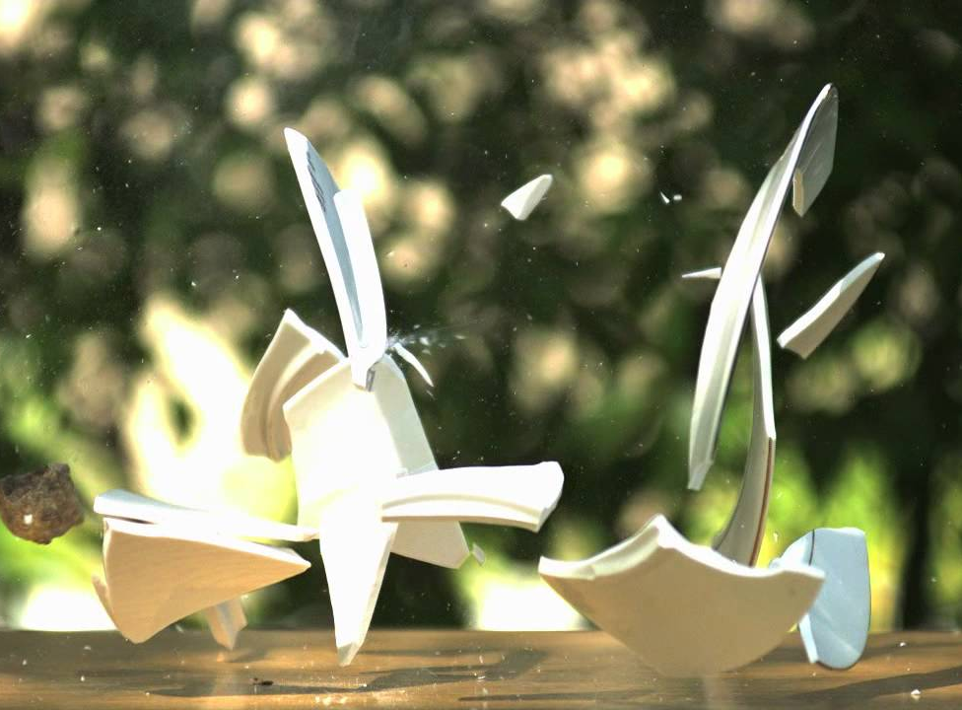
Vraag 8
Wat is het ergste aan de zonde? Dat de regel niet gevolgd is of dat de relatie met de Heere gebroken is? Waarom denk je?
Notes:
Door de zonde gaat de relatie met de Heere kapot. Stel je eens voor dat je bij de koning mag komen, maar je moet bij hem komen omdat je hem hebt beledigd. Ongetwijfeld ga je nu zenuwachtiger door de deur naar binnen.

Slide 12
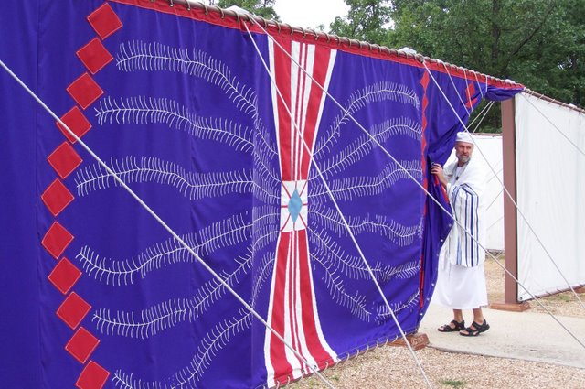
'Ik ben’ - de Deur
Vraag 9
Wat zou de Heere met die brede deur willen zeggen?
Notes:
‘Ik ben’
We hebben net samen ontdekt dat de deur van de tabernakel erg ruim is. Hij is vier keer zo breed als hij lang is.

Slide 13
Bijbel open
Johannes 10: 7,9
Johannes 14: 6
Notes:
De Heere Jezus wijst Zichzelf aan als de Deur voor de schapen. De tabernakel is er vandaag niet meer, maar de Heere Jezus leeft. Hij nodigt Zijn schapen uit om door de deur binnen te komen. Vanuit de woestijn kon je het brandofferaltaar zien staan. Daar wilde de Heere de zonden vergeven.
Wat denk je, zou het genoeg zijn om vanaf een afstand te blijven kijken? Nee, dat geeft je beslist geen deel aan de verzoening. Als je mee wilt doen met de dienst aan de Heere, dan zul je door de Deur moeten gaan!

Slide 14
Gesprek
Wat is er nodig om door de Deur naar binnen te gaan? De tabernakel is er niet meer, hoe kun je door de Heere Jezus toch binnenkomen?

Slide 15
Gesprek
Wat hebben de offers binnen in de tabernakel te maken met de Heere Jezus?

Slide 16
Gesprek
Kijk nog eens naar de afbeelding. Zet eens een kruisje. Waar sta je zelf?

Slide 17
Gesprek
Misschien vind je het best een spannende vraag: Waar sta je zelf? Praat er met elkaar over. Het is niet raar als je wat zenuwachtig bent voor zo’n ontmoeting. Als het spreken met de koning al eng is, hoe eng is dan de ontmoeting met de Koning der koningen?

